Slide 2
Modelo relacional transformación E-R a Relacional QUE HACEMOS CON LAS ENTIDADES?

Slide 3
ENTIDADES A RELACIONES
Para cada entidad normal E que no son debiles se crea una relacion R .
Se elije la clave primaria entre las claves candidatas de los atributos de E
un atributo multivaluado no puede ser parte de una clave primaria

Slide 4
Atributos de entidades
Para cada atributo de E
Atributo simple → se agrega directamente como atributo en R
Atributo compuesto → se agrega cada componente como atributo en R
Atributo multivaluado → se genera una nueva relación R cuyo atributos son:
La clave primaria de R (uno o mas tributos que la forme)
Valor de atributo
Clave primaria de r son todos sus atributos
Atributo derivado → no se traspasa el modelo relacional
La decisión de agregarlo puede estar dada por temas de rendimiento

Slide 5
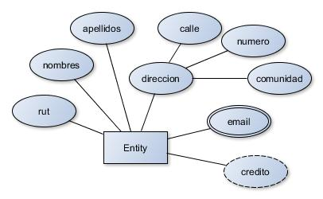
Ejemplo: estudiante ER a R
Creamos relación para la entidad.
ESTUDIANTE()

Slide 6
Ejemplo: estudiante ER a R
Agregamos los atributos
ESTUDIANTES(rut,nombres,apellidos)

Slide 7
Ejemplo: estudiante ER a R
Dirección se divide en 3
ESTUDIANTE( rut, nombres, apellidos, calle ,numero, comunidad)

Slide 8
Ejemplo: estudiante ER a R
Definimos la clave primaria
ESTUDIANTE(rut,nombres,apellidos,calle,numero,comunidad)

Slide 9
Ejemplo: estudiante ER a R
Creamos relación nueva para atributo multivaluado
ESTUDIANTE(rut, nombres, apellidos,calle,numero, comunidad)
ESTUDIANTEEMAIL(rut, email,idesfk) porque dos?
Rut y email claves primarias en email.

Slide 10
Entidades débiles
Se les debe agregar como atributos la clave primaria de la nueva relación.
Toda entidad débil incorpora una relación implícita con una entidad fuerte. Esta relación no necesita incorporarse como tabla en el modelo relacional. Sí se necesita incorporar la clave de la entidad fuerte como clave externa en la entidad débil. Es más, normalmente esa clave externa forma parte de la clave principal de la tabla que representa a la entidad débil.

Slide 11
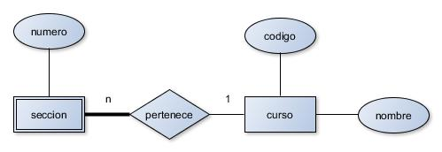
Ejemplo sección
El numero no puede ser clave primaria que hacemos. Por que puede ser una sección de matemática o lenguaje
SECCION( numero, código)
Sección tendrá como clave foránea el código y el código será parte de su clave primaria

Slide 12
vínculos
Depende de la cardinalidad
Uno a uno → incluir en R1 o R2 la clave primaria del otro.
En una de las dos, nunca en ambas.
Los atributos del vinculo se agregan en la relación escogida.
Cual elijo Si una tiene pertenecía total, entonces escoger esa relación.
Porque podre minimizar los atributos nulos y dará mejor rendimiento

Slide 13
vínculos
la relación no se convierte en tabla, sino que se coloca en una de las tablas (en principio daría igual cuál) el identificador de la entidad relacionada como clave externa.
En el caso de que una entidad participe opcionalmente en la relación, entonces es el identificador de ésta el que se colocará como clave externa en la tabla que representa a la otra entidad.

Slide 14
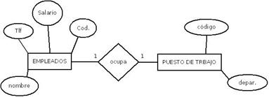
EMPLEADO:(COD.EMP, NOMBRE, TLF, SALARIO)
PUESTO_DE_TRABAJO:(COD.TRA: numérico, DEPT, C.A.COD.EMP)
PUESTO_DE_TRABAJO --> C.A.COD.EMP. --> EMPLEADO
De puesto de trabajo va co.emp. A empleado

Slide 15
vínculos
Uno a muchos → incluir en R2 la clave primaria de R1 como clave foranea.
Agregar en R2 atributos del vinculo
Las relaciones binarios de tipo uno a varios no requieren ser transformadas en una tabla en el modelo relacional. En su lugar la tabla del lado varios (tabla relacionada) incluye como clave externa1 el identificador de la entidad del lado uno (tabla principal):

Slide 16
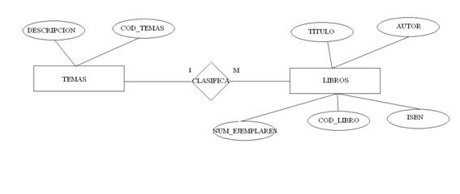
TEMAS:(DESCRIPCIÓN,COD.TEMAS)
LIBROS:(TÍTULO, AUTOR, NUM_EJEMPLARES, COD.LIBRO: numérico, ISBN, CA.COD.TEMAS)

Slide 17
vínculos
Muchos a muchos→crear nueva relación R1-2:
Clave primaria: al menos unión de claves primarias de R1 y R2
Agregar en R1-2 atributos del vinculo
En las relaciones varios a varios, la relación se transforma en una tabla cuyos atributos son: los atributos de la relación y las claves de las entidades relacionadas (que pasarán a ser claves externas). La clave de la tabla la forman todas las claves externas:

Slide 18

ALUMNOS(NOMBRE,DNI,DIRECCIÓN,TELÉFONO)
CURSO(CÓDIGO,DENOMINACIÓN,PROFESOR)
MATRÍCULA(_CPALUMNO,CURSO CP_)

Slide 19
Atributos del vinculo
Los atributos del vinculo van a donde van las claves foraneas.

Slide 20
Las relaciones recursivas se tratan de la misma forma que las otras, sólo que un mismo atributo puede figurar dos veces en una tabla como resultado de la transformación:
Atributo1
rol12
rel
Entidad
identificador
rol1
Entidad( Atributo1, Identificador ,identificador Rol 1)

Slide 21
Atributo1
rol12
relac
Entidad
identificador
rol1
Entidad( Atributo1, Identificador)
Relac(Identificador Rol 1, Identificador Rol 2)

Slide 22
generalizaciones y especificaciones
Las generalizaciones y/o especificaciones se convierten al modelo relacional de esta forma:
1> Las sub-entidades pasan a ser tablas.
2> Si la clave de la súper-entidad es distinta de las sub-entidades, entonces se coloca el identificador de la súper-entidad en cada sub-entidad como clave externa:
atributo1
Súper-entidad
id1
Sub-entidad1
Sub-entidad2
id2
id3
Súper-entidad(Id1, Atributo 1)
Sub-entidad1( Id2, Atributo 2, Id1)
atributo2
Sub-entidad2(Id3, Atributo 3, Id1)
atributo3

Slide 23
La Proceso de transformación de relaciones ISA con clave propia
Si la clave es la misma, entonces todas las entidades tendrán la misma columna como identificador:
atributo1
Súper-entidad
id1
Sub-entidad1
Sub-entidad2
id1
id1
Súper-entidad(Id1, Atributo 1)
Sub-entidad1( Id1, Atributo 2)
atributo2
Sub-entidad2(Id1, Atributo 3)
atributo3

Slide 24
Paso de relaciones ISA al modelo relacional cuando toda
Súper-entidad figura como sub-entidad
La súper-entidad debe generar una tabla sólo en el caso de que haya posibilidad de que exista un ejemplar de dicha entidad que no sea ejemplar de las sub-entidades. De otro modo basta con generar las tablas de las sub-entidades e incluir los atributos de la entidad superior:
atributo1
Súper-entidad
id
Sub-entidad1
Sub-entidad2
id
id
Sub-entidad1( Id, Atributo 2 , Atributo 1)
atributo2
atributo3
Sub-entidad2(Id, Atributo 3 , Atributo 1)

Slide 25
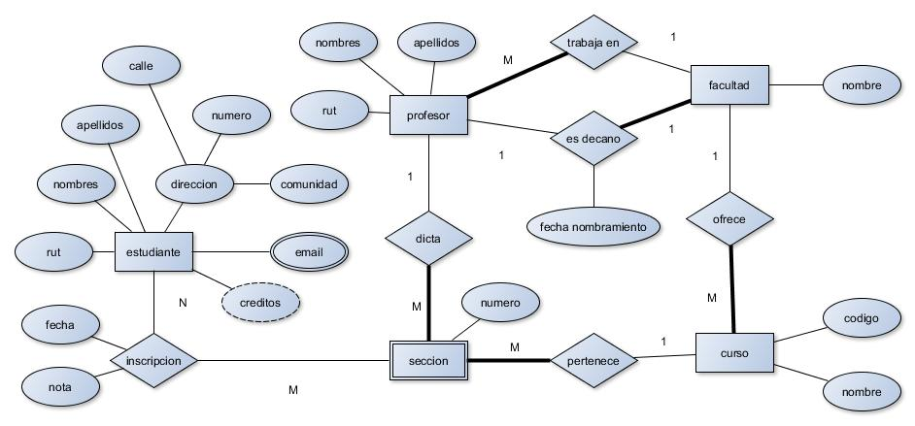
EJEMPLO UNIVERSIDAD
1
2
3
ESTUDIANTE(rut,nombres,apellidos,calle,numero,comunidad)
ESTUDIANTEEMAIL(rut,email,idstfk)
SECCION
CURSO
FACULTAD
PROFESOR
(numero,codigo)
(numero,codigo,rut_profesor)
(codigo, nombre_facultad)
(codigo)
(nombre,rut_decano,fecha nombramiento)
(nombre)
(rut,nombres,apellidos)
(rut,nombres,apellidos,facultad_nombre)
INSCRIPCION(rut_alumno,numero,codigo,fecha,nota)

